Slide 1


Gynekologicko - porodnická klinika
Lékařské fakulty MU a FN Brno
přednosta: doc. MUDr. Vít Weinberger, Ph.D
Velké gynekologické operace
Gynekologie a porodnictví - přednášky
duben 2020

Slide 2
Operační výkony v gynekologii
Úvod
Vyčlenění z chirurgie v polovině 19. století
Indikace – základ úspěšného operačního výkonu
  Indikace je umění, operace „pouhé“ provedení
  Co není indikováno je kontraindikováno – „primum non nocere“
Předoperační vyšetření a příprava
  Vyšetření interním či praktickým lékařem (laboratoř, EKG)
  Důsledné vyprázdnění před operačními výkony
  Sanace vaginálních a močových zánětů
  Důsledná prevence TEN (vysazení HAK, HRT)

Slide 3
Operační výkony v gynekologii
Rozdělení operačních výkonů
Abdominální operace
Vaginální operace
Endoskopické operace
Porodnické operace
Menší diagnosticko – terapeutické výkony

Slide 4
Operační výkony v gynekologii
Polohování pacientky
Abdominální přístup
horizontální poloha na zádech
DKK
  addukované
  abdukované v kyčlích, při. mírná flexe
    Při nutnosti přístupu do pochvy, prostor pro 2. asistenci
Trendelenburgova poloha
  zejména při odrouškování střev
  limitace obezitou a kardiopulmonální insuficiencí

Slide 5
Operační výkony v gynekologii
Dezinfekce op. pole
Abdominální přístup
od žeber po horní 1/3 stehen
  dezinfekce pochvy
různé dezinfekční preparáty
  CAVE: alergie – zvláště jodové preparáty
  Betadine, Braunol – jodové, barvené, bez alkoholu
  Baunoderm – jodový, s alkoholem
  Softasept N – ehtanol + propanol (při alergii na jódové preparáty)

Slide 6
Operační výkony v gynekologii
Abdominální přístup
Laparotomie
  infraumbilikální (DSL)
    ve střední rovině mezi pupkem a symfýzou
    dobrý přístup do břicha, možnost prodloužení
    objemné tumory, onkologické operace, akutní výkony
      riziko dehiscence, hernie v jizvě
  příčná – nejčastěji suprabupický Pfannenstielův řez
    estetičtějí, menší riziko kýly
    menší přehlednost než při DSL
Typ a velikost řezu dle výkonu a zkušenosti operatéra

Slide 7
Operační výkony v gynekologii
Operace adnex
Abdominální přístup
abdominální přístup dnes méně částý, preferována LSK
stále ovšem v určitých indikacích možno volit abdominální přístup
salpingectomie
    ektopická gravidita – ruptura tuby – hemoperitoneum,
    pyosalpinx – adnextumor
sterilizace – mnoho modifikací, tomicky nejčastěji během SC
enukleace (exstirpace) cyst, tumorů, resekce ovaria
ovarektomie -záněty, nádory – při malignitě vždy bilaterálně a v souladu s doporučenými onkogynekologickými postupy
adnexectomie – odstranění tuby i ovaria
  záněty (infalamtorní adnextumor), nádory

Slide 8
Operační výkony v gynekologii
Operace dělohy
Abdominální přístup
myomectomie (enukleace) – jen u symptomatických myomů
  možnost hormonální terapie – SPRM, GnRH, trombotizace cév
hysterectomie
  metrorrhagie, myomatóza, endometrióza
  prekancerózy a malignity čípku, dělohy, ovarií
    u onkologických pacientek radikální výkony gr. I-III
operace vrozených vývojových vad dělohy
  metroplastika – různé modifikace, nejčastěji dle Jonese

Slide 9
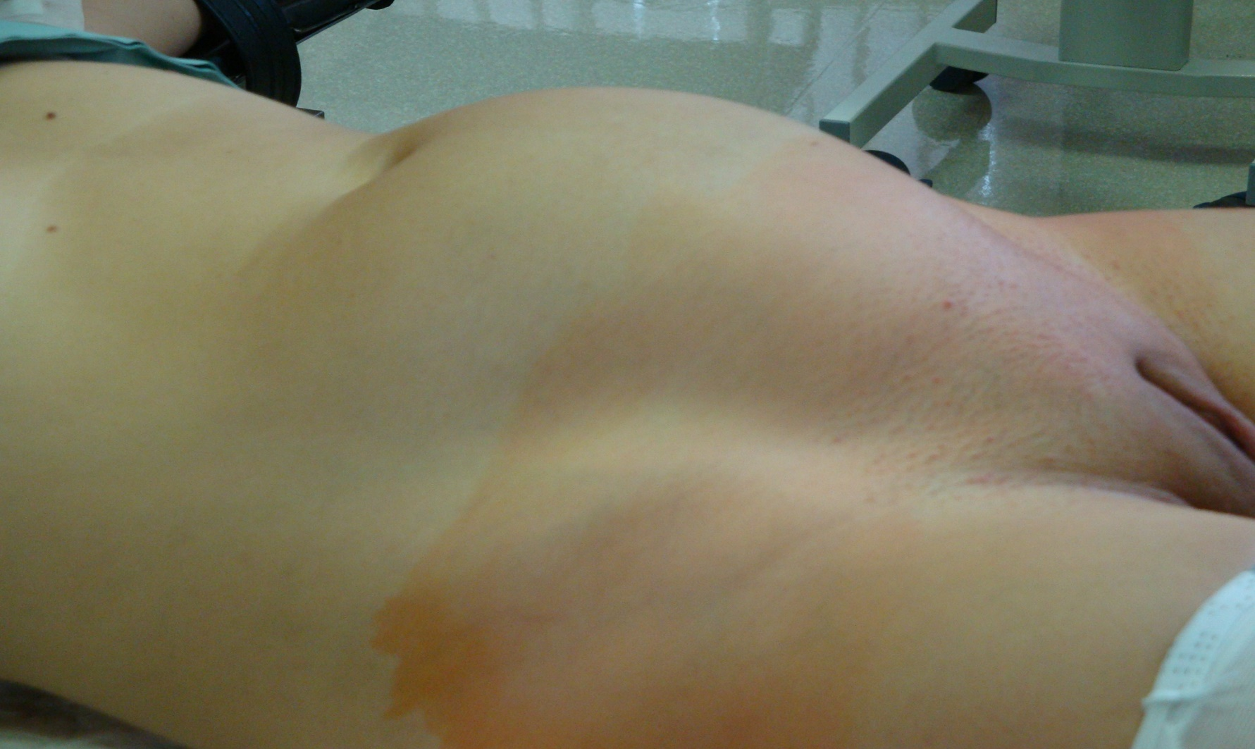
Operační výkony v gynekologii
Operace dělohy - myomectomie

Slide 10
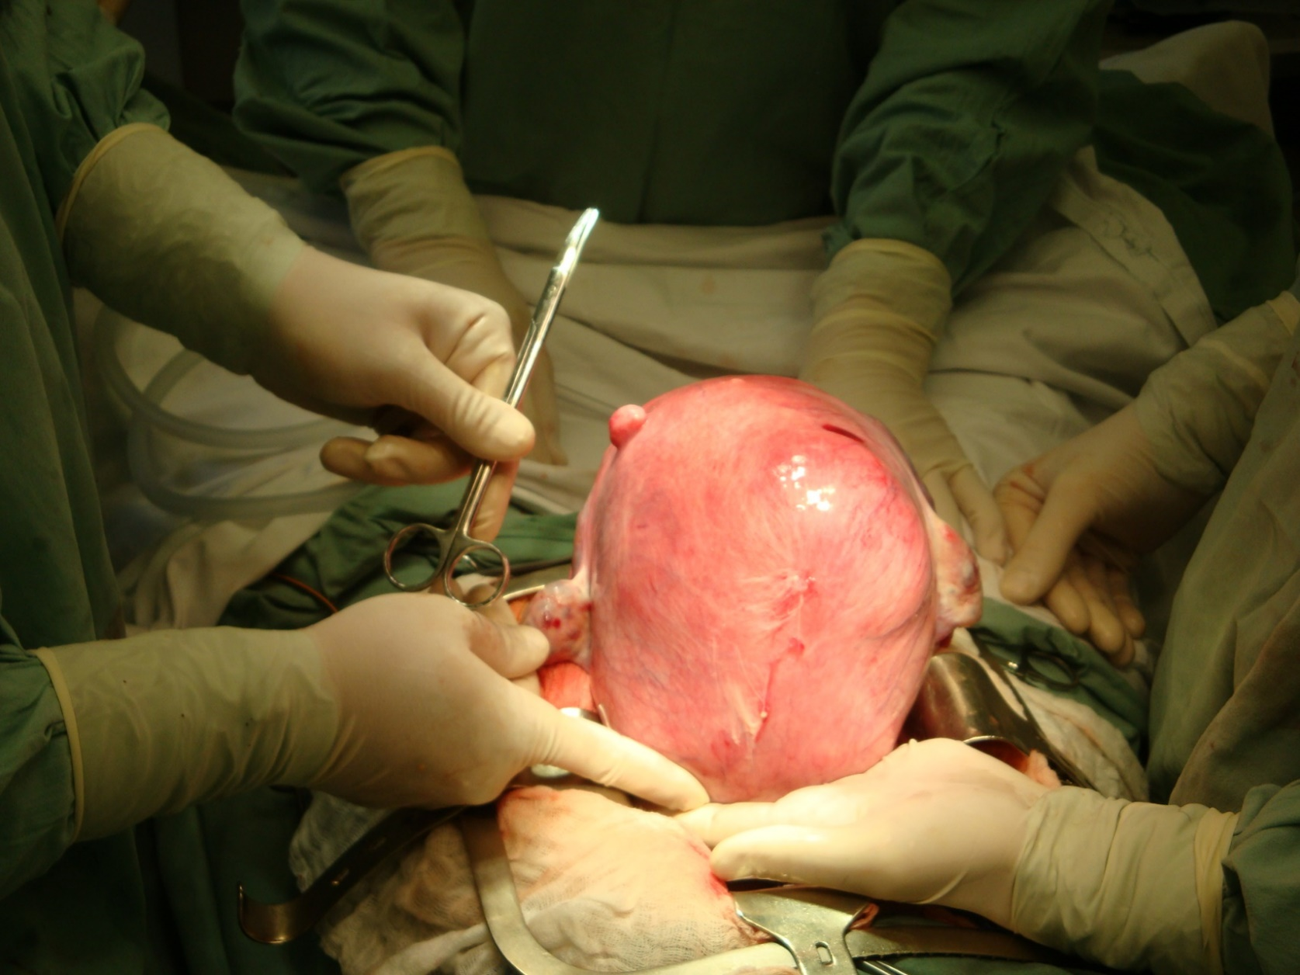
Operační výkony v gynekologii
Operace dělohy - myomectomie

Slide 11
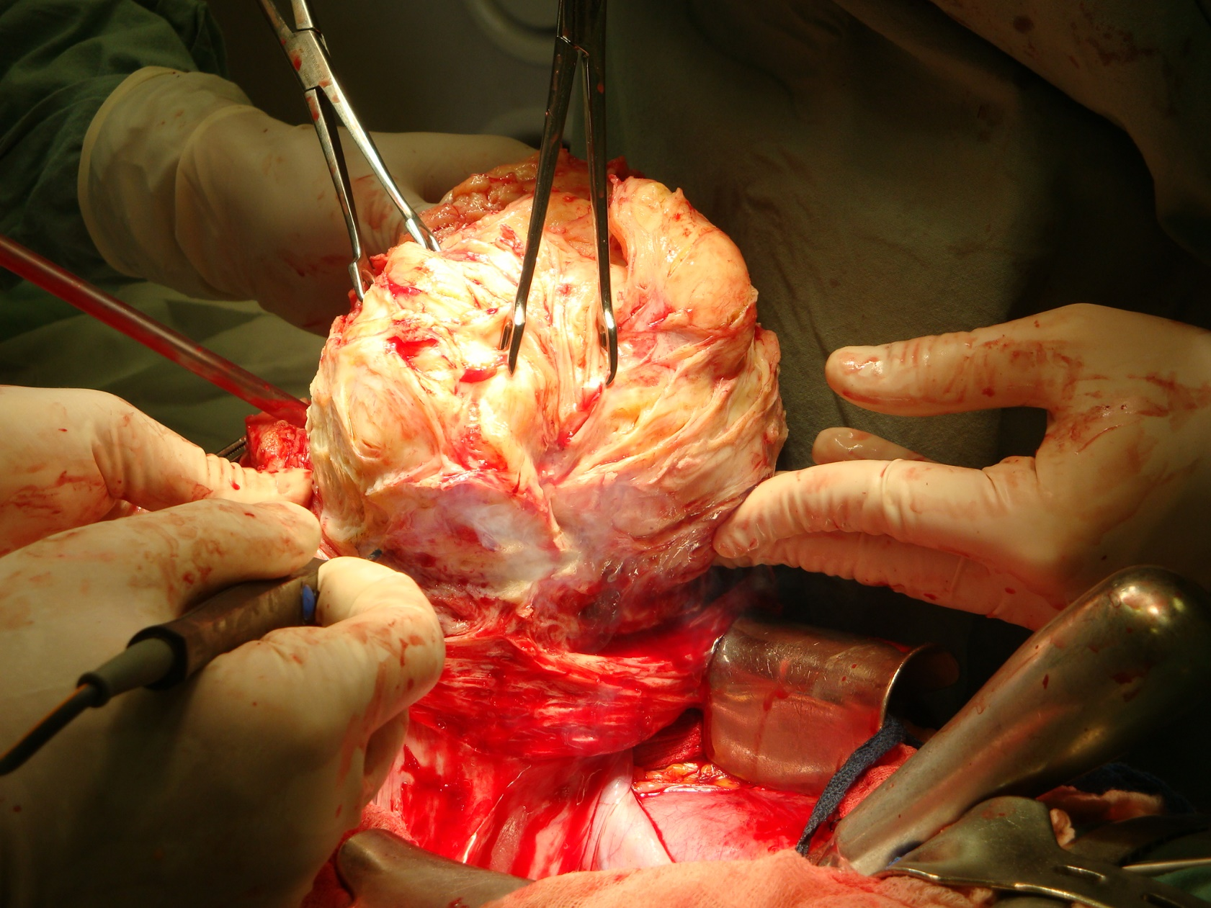
Operační výkony v gynekologii
Operace dělohy - myomectomie

Slide 12
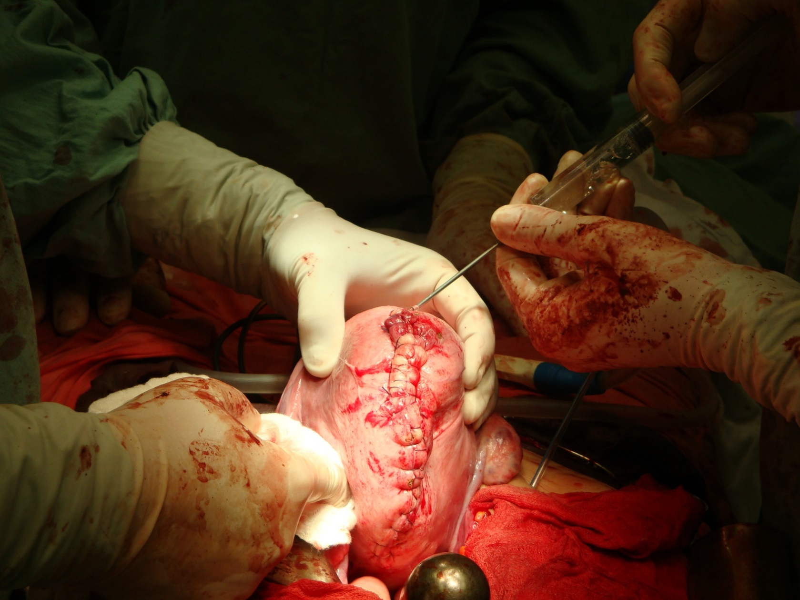
Operační výkony v gynekologii
Operace dělohy - myomectomie

Slide 13
Operační výkony v gynekologii
Operace dělohy
Abdominální přístup
děložní sestupy a deviace - zřídka, preferován vaginální přístup
  ventrosuspenze – dle Dolérise
    při retroverzi – fixace oblých vazů na fascii přímých břišních svalů
  zkrácení oblých vazů dle Baldyho a Webstera
prolaps pochvy – možná komplikace hysterektomie
  často spojen s cysto - rekto – enterokélou
  ventrofixace vag. pahýlu – přišití k fascii přímých břišních svalů
    možno kombinovat s redukcí CD sec. Moschowitz
  sacropexe vag. pahýlu – fixace na presakrální periost
    fyziologičtější sklon pochvy

Slide 14
Operační výkony v gynekologii
Urogynekologické operace
Abdominální přístup
stresová inkontinence moči
pokles či hypermobilita uretrovesikální junkce
urethrovesicopexis (UVP) sec. Burchr
  zlatý standart operačního řešení inkontinence
  preparace Retziova prostoru
  přitažení UV junkce k lig. iliopectineum Cooperi
  cca 80-90% úspěšnost

Slide 15
Operační výkony v gynekologii
Onkogynekologické operace
Abdominální přístup
probatorní laparotomie (s výkonem dle nálezu)
Ca corporis uteri – primárně operujeme
  radikální hysterektomie – rozsah radikality dle stagingu (AE bilat., omentectomie, LNE, APPE)
Ca cervicis uteri – operační výkon dle stagingu
  možnost využití neoadjuvantní CHT, RT, brachyradioterapie
Ca ovarii – maximal debulking surgery
  radikální hysterektomie + AE bilat + omentectomie + LNE + APPE
  dle rozsahu příp. splenektomie, resekce střev, stripping bránice
  snaha o provedení operačního výkonu s nulovým reziduem

Slide 16
Operační výkony v gynekologii
Vaginální gynekologické operace
poloha pacientky
postavení operačního týmu
indikace a druhý výkonů
komplikace
instrumentárium, šicí materiály

Slide 17
Operační výkony v gynekologii
Vaginální gynekologické operace
polohování pacientky
Gynekologická poloha
  flexe a abdukce v kyčelních kloubech, flexe v kolenou
    CAVE trombózy lýtka, parézy nervů – neopírat se o končetinu
    CAVE ortopedické onemocnění u starších žen
  poloha způsobuje změny v topografii
    děloha, močový měchýř i močovody jsou kaudálněji a ventrálněji

Slide 18
Operační výkony v gynekologii
Vaginální gynekologické operace
postavení operačního týmu
operatér sedí mezi DKK pacientky
asistenti většinou stojí
  nejlépe z vnitřní strany mezi DKK – lepší vizualizace operačního pole
  případně z vnější strany DKK
instrumentářka – za operatérem vpravo či vlevo
  za 1. asistencí pomocný instrumentační stolek

Slide 19
Operační výkony v gynekologii
Vaginální gynekologické operace
typy vaginálních výkonů
operace na zevních rodidlech a hrázi
operace v oblasti poševního vchodu
operace pochvy
operace čípku děložního
operace dělohy
vaginální operace při urogynekologických obtížích

Slide 20
Operační výkony v gynekologii
Vaginální gynekologické operace
zevní rodidla a perineum
úprava hypertrofických labií či klitorisu
odstranění benigních tumorů
operace pro pruritus vulvy (neléčitelný jinak)
  denervace dle Horna, dle Meringa
  vulvectomia simplex
    při neúspěšné denervaci, při dysplasiích, při ca in situ
vulvectomia radicalis – při invazivních carcinomech vulvy
  vulvektomie + LNE (oblast třísel)

Slide 21
Operační výkony v gynekologii
Vaginální gynekologické operace
zevní rodidla a perineum
operace píštělí
  perineovaginální a perineorektální
    po špatném hojení při sutuře porodního poranění
operace vrozených vývojových vad rodidel
  široká škála anomálií
  nutná spolupráce s chirurgem, urologem, plastikem
poranění vulvy
  tržné – zhmožděné rány, krytá poranění – hematomy
  vždy nutno zjistit zda možnost spontánní mikce, či nutnost zajištění derivace moči

Slide 22
Operační výkony v gynekologii
Vaginální gynekologické operace
oblast poševního introitu
nepravidelnosti hymenu
  atrézie hymenu, ruptura a krvácení po defloraci
stenózy poševního introitu
  po suturách porodního poranění, po poševních plastikách
pseudocysta, absces Bartholiniho žlázy
  incize, drenáž
  marsupializace
  exstirpace – při recidivujících obtížích

Slide 23
Operační výkony v gynekologii
Vaginální gynekologické operace
oblasti pochvy
benigní tumory pochvy a poševní adenóza
poranění – coitus, cizí předměty
prekancerózy a karcinomy
  operačně léčitelná jen malá část tumorů
  radikální kolpectomie – technicky obtížná
operace vrozených vývojových vad pochvy
  resekce vaginálního septa
  operační terapie ageneze pochvy – syn. Rokitanski – Küster
    Vecchiettiho operace
    kombinace vaginálního a LSK přístupu

Slide 24
Operační výkony v gynekologii
Vaginální gynekologické operace
oblasti pochvy
operace descensů poševních stěn a dělohy
  kolporrhaphia anterior
  kolpoperineoplastica se suturou levátorů anu
operace prolapsů poševního pahýlu
  vaginofixace sec. Amreich – Richter
    závěs pochvy na lig. sacrospinale, příp. sacrotuberale
paliativní operace děložních prolapsů
  semikolpokleisis sec.Labhardt
  kolpokleisis sec. Kahr
    výkonu se provádí u starších žen (vita sexualis non est)

Slide 25
Operační výkony v gynekologii
Vaginální gynekologické operace
děložního hrdla
konizace – diagnosticko – terapeutický výkon
  snesení části cervixu ve tvaru konusu
prekancerózy – nejčastější indikace
  LEEP, LLETZ, SWETZ, NETZ
  laser konizace (CO2)
  „cold knife“ konizace
deformace čípku – např. po porodu
  tracheloplastika – sec. Emmet
„mikroinvazivní“ karcinom čípku – trachelektomie
  „vysoká“ radikální konizace (při snaze zachování fertility)

Slide 26
Operační výkony v gynekologii
Vaginální gynekologické operace
dělohy
vaginální hysterektomie (příp. LAVH)
  dnes spíše snaha o LSK přístup (TLH) příp. abdominální op.
  současné indikace zvláště při descensu, cysto-rektokéle
  výhody – možnost využití spinální anestesie, mobilizace, hojení
  nevýhody – nepřehlednost adnex, břicha a krvácení

Slide 27
Operační výkony v gynekologii
Vaginální gynekologické operace
při urogyn. obtížích
močová inkontinence
  vaginálně operujeme při SIM a descensu pochvy
  jehlové závěsné operace – Stamey, Raz, Pereyra
    závěs uretrovesikální junkce do stěn bříšní
    komplikace: krvácení, poranění močového měchýře
  TVT, TOT – novější a odlišné pojetí vagin. řešení inkont. moči
    ambulnatní výkon, možná lokální anestesie
  bulkamid – výsoce nákladný, možnost recidivy obtíží
  implantáty, umělý sfinkter - vzácně

Slide 28
Operační výkony v gynekologii
Endoskopické operace
Výhody
  minimální invazivita, zkrácení hospitalizace a rekonvalescence
Nevýhody
  zátěž kardiovaskulárního a respiračního systému
    Trendelenburg. poloha, pneumoperitoneum
  erudice operačního týmu, technické vybavení
Podmínky
  respektování kontrakindikací
  endoskopický trénink
  vybavení materiální i personální
  management komplikací – mezioborová spolupráce

Slide 29
Operační výkony v gynekologii
Endoskopické operace
Rozdělení:
Laparoskopie
  první operační laparoskopie r. 1982 – APPE – gynekolog Kurt Semm
Hysteroskopie
Cystoskopie, rektoskopie
  může provádět i gynekolog při vyšetřování inkontinence moči

Slide 30
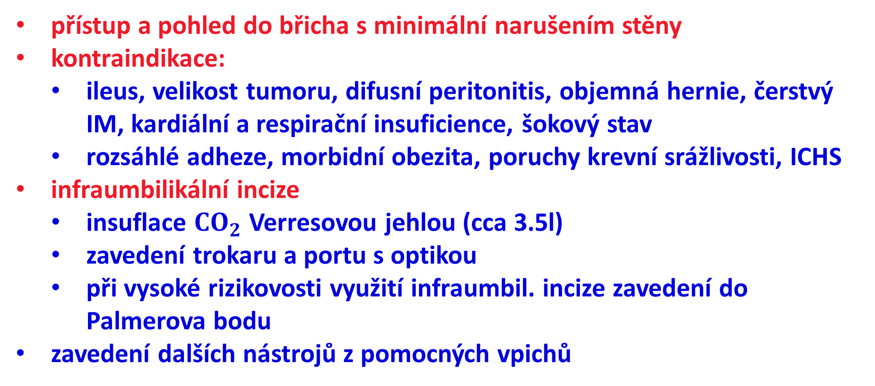
Operační výkony v gynekologii
Endoskopické operace
Laparoskopie
přístup a pohled do břicha s minimální narušením stěny
kontraindikace:
  ileus, velikost tumoru, difusní peritonitis, objemná hernie, čerstvý IM, kardiální a respirační insuficience, šokový stav
  rozsáhlé adheze, morbidní obezita, poruchy krevní srážlivosti, ICHS
infraumbilikální incize
  insuflace ${CO}_{2}$ Verresovou jehlou (cca 3.5l)
  zavedení trokaru a portu s optikou
  při vysoké rizikovosti využití infraumbil. incize zavedení do Palmerova bodu
zavedení dalších nástrojů z pomocných vpichů

Slide 31
Operační výkony v gynekologii
Endoskopické operace
Laparoskopie – diagnostické výkony
plánované
  sterilita – chromopertubace, vzhled dělohy a ovarií
  chronická pánevní bolest (adheze, chronické záněty)
  patologická struktura v malé pánvi
urgentní
  akutní bolest (hemoperitoneum, torze adnex, rpt cysty)
  GEU – příp. podezření
  podezření na perforaci dělohy (ITP, abraze, HSK)
  akutní pelveoperitonitis (odběr biol. materiálu – kultivace)

Slide 32
Operační výkony v gynekologii
Endoskopické operace
Laparoskopie – operační výkony
výkony v oblasti adnex
  ošetření ovariálních cyst – marsupializace, exstirpace
  salpingectomie – GEU, sterilizace
  ovarektomie – záněty, nádory,
  adnexectomie – záněty, nádory, onkoprevence
výkony v oblasti dělohy
  myomectomie (enukleace)
  hysterektomie – totální laparoskopická hysterektomie, příp. LAVH
ošetření ložisek endometriózy
onkogynekologická operativa

Slide 33
Operační výkony v gynekologii
Děkuji za pozornost

